Slide 1
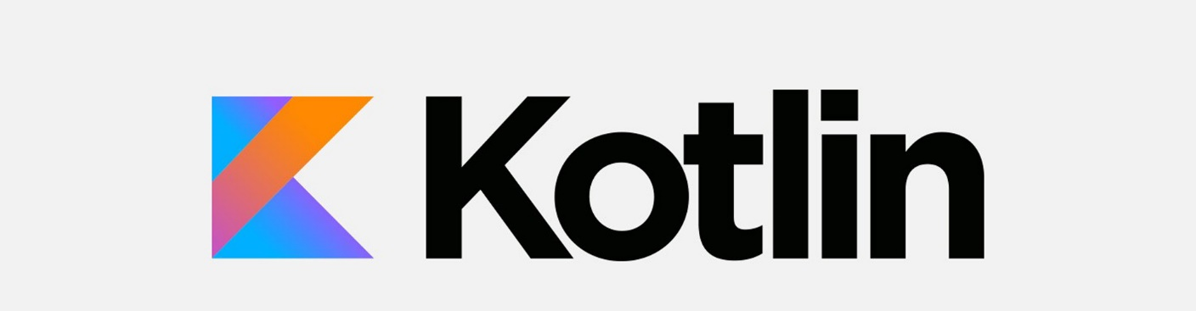
API Rest en Kotlin
Ing. Melvin Medina

Slide 2
Arquitectura MVVM
MVVM es una arquitectura desarrollada por Microsoft alrededor de 2004, cuando también se creó Windows Presentation Foundation.
El modelo, al igual que en MVC, representa la capa de datos y/o lógica de negocio.
La vista presenta la información y es activa, reaccionando a cambios en el modelo, de forma similar a un patrón MVC activo.
El modelo de vista es un actor intermediario entre el modelo y la vista y contiene toda la lógica de presentación.
MVVM
Model – View - View Model

Slide 3
MVVM
Arquitectura MVVM
View
ViewModel
LiveData
Repository
Model
Remote Data Source
BD
Webservice

Slide 4
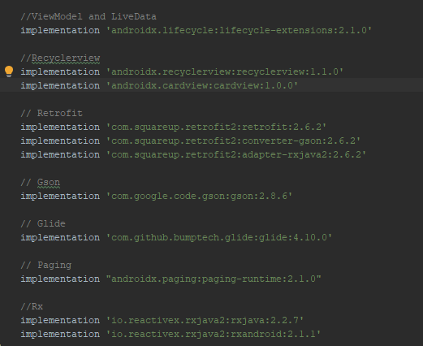
Dependencias

Slide 5
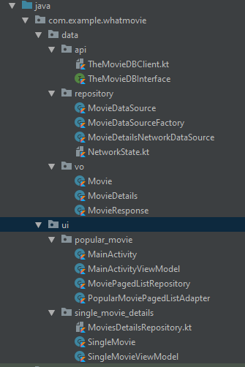
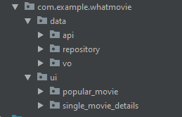
Organizacion de carpetas

Slide 6
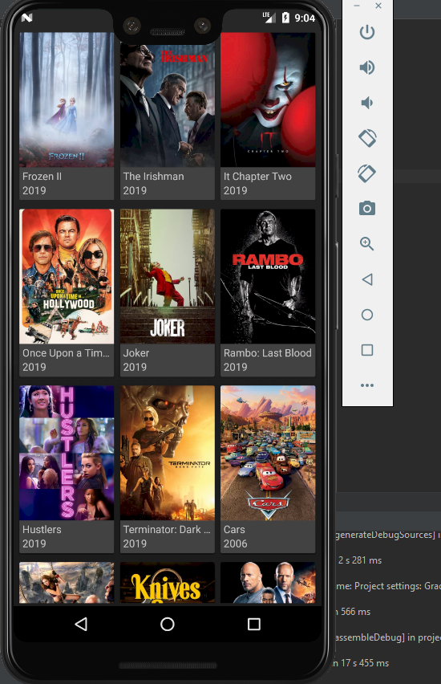
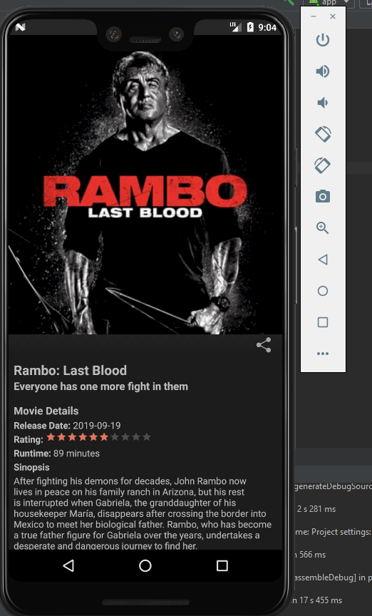
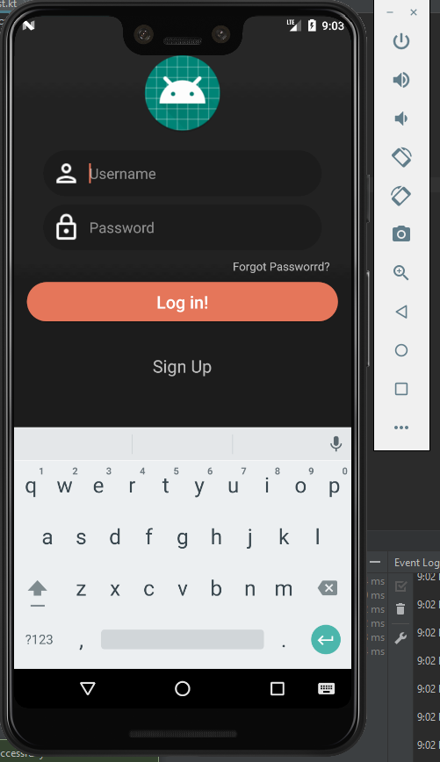
Dentro de la aplicacion

